Slide 1

ROWERY
Aleksandra Kwiatkowska, Maciej Momot, Jakub Półtorak

Slide 2
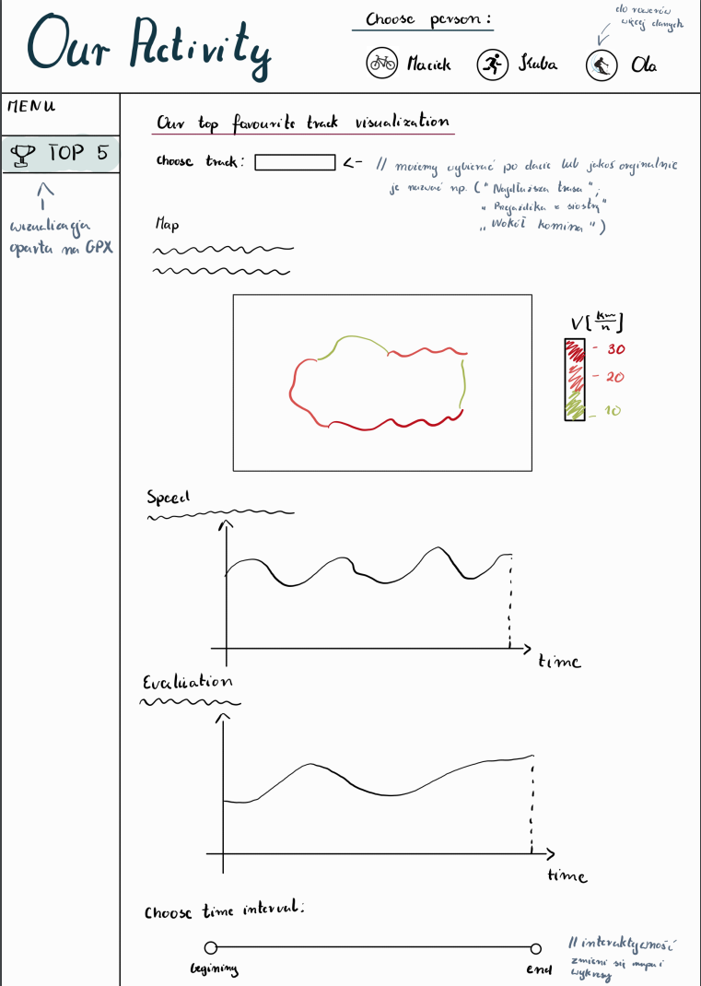
Szkic Naszej aplikacji

Slide 3
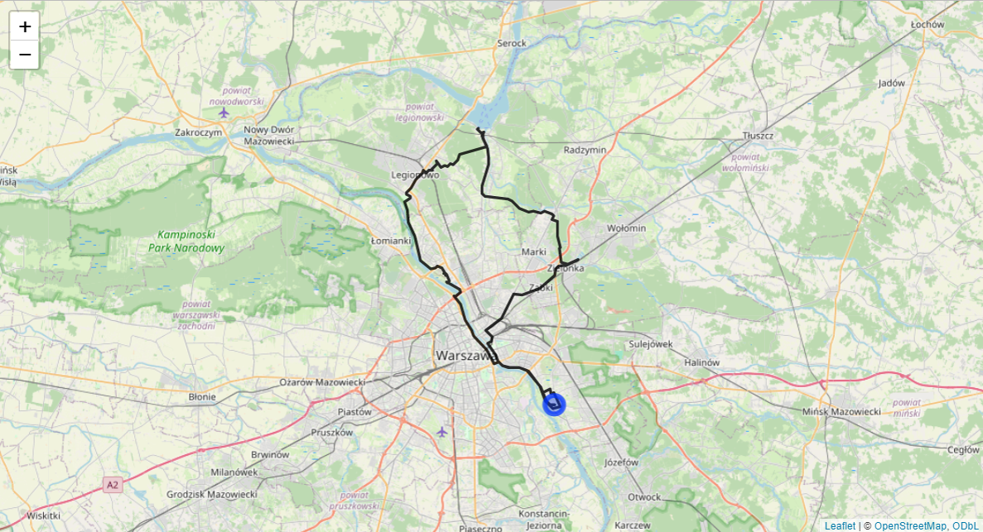
Pierwsze Wizualizacje

